Slide 1
动态规划入门
gnaw

Slide 2
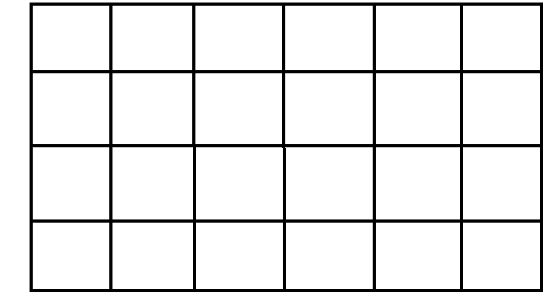
从左下角到右上角，只能向右或向上走，共有多少种走法？

Slide 3
210
1
5
15
35
70
126
1
4
20
35
56
84
10
1
3
6
10
15
21
28
1
2
3
4
5
6
7
1
1
1
1
1
1
1

Slide 4
数字矩形
给你一个数字矩阵，从左上角开始，每次只能向下或向右，走到右下角。选到的和最大是多少？
1 3 2 99 5 6
3 6 9 8 7 4
1 1 3 6 6 8

Slide 5
解法
贪心？ 每次走权值最大的？
1 3 2 99 5 6
3 6 9 8 7 4
1 1 3 6 6 8

Slide 6
解法
搜索？复杂度？
1 3 2 99 5 6
3 6 9 8 7 4
1 1 3 6 6 8

Slide 7
解法
1 3 2 6 5 6
3 6 9 8 7 4
1 1 3 99 6 8
(10)
(5)
(11)

Slide 8
解法
将问题分解
  考虑从最优路径上的任意一点出发
  和原问题有什么关系？
设f[i][j]表示开始到第i行第j个点的路径权值和的最大值
那么我们不难得到这样的关系
  f[i][j]= max(f[i-1][j],f[i][j-1])
  +a[i][j]

Slide 9
如何求解
如果利用转移方程求解原问题？
  f[i][j]= max(f[i-1][j],f[i][j-1])
  +a[i][j]
1、从上向下转移，即i从小到大？
2、从下向上转移，即i从大到小？
观察转移方程的性质
因为第i行的解要由第i-1行的解得到，所以必须从上向下转移

Slide 10
如何求解
最后一行怎么处理？
  f[i][j]=max(f[i-1][j],f[i][j-1]) +a[i][j]
i=n时，i+1行是非法状态
边界条件，特殊处理即可。
i=0: f[i][j]=a[i][j]+f[i][j-1]

Slide 11
代码展示
for (int i=1; i<=n; i++)// 初始化边界
f[1][i]=a[1][i]+f[1][i-1];
for(int i=2;i<=n;i++)
for(int j=1;j<=m;j++)
f[i][j]=max(f[i-1][j],
f[i][j-1])+a[i][j]

Slide 12
概念
动态规划是一种用于求解包含重叠子问题的最优化问题的方法。
其基本思想是，将原问题分解为相似的子问题，在求解的过程中通过子问题的解求出原问题的解。

Slide 13
要点
状态定义：如何描述一个子问题？
定义要明确。
状态转移方程：如何由子问题构造出原问题的解？
边界条件、初始条件
递推顺序

Slide 14
数字矩形 II
9 6 5 8 4
6 4 5 7 6
8 6 7 5 3
从左上角走到右下角，每次向右或下走，求路径的最大权值和。
有一次机会随意跳到与起点曼哈顿距离相等的任一点

Slide 15
解法
前面的方法还适用么？
转移时，当前这一步可以随意跳么？
后效性：先前的决策可能影响后续的决策

Slide 16
解法
加一维状态
记f[i][j][k]为以(i,j)为顶点的子问题的解，k=1表示可以随意跳，k=0表示不能随意跳。
原问题的解即为f[1][1][1]
转移方程？

Slide 17
数字矩形III
9 6 5 8 4
6 4 5 7 6
8 6 7 5 3
从第一层走到最后一层，每次向左下或右下走，求路径的权值和的个位数的最大值

Slide 18
解法
之前的定义是否可行？
如何转移？
f[i][j]=max{f[i-1][j],f[i][j-1]}+a[i][j]
f[i][j]=
(max{f[i-1][j],f[i][j-1]}+a[i][j])mod 10
f[i][j]=max{(f[i-1][j]+a[i][j]) mod 10, (f[i][j-1]+a[i][j]) mod 10}

Slide 19
解法
定义就不可行！
最优子结构
全局最优解要保证局部最优解

Slide 20
总结
算法设计
  状态定义
  状态转移（递推顺序很重要）
  边界条件、初始条件
条件
  无后效性
  最优子结构

Slide 21
Fibonacci数列
定义Fibonacci数列{F_{n}}满足如下条件：
F_{n}=F_{n-1}+F_{n-2}
边界值
F₀=F₁=1
如何计算F_{n}的值？

Slide 22
解法
递推？
F[0] = F[1] = 1;
for (int i = 2; i <= n; ++i)
F[i] = F [i-1]+F [i-2];
递归？
int Fibonacci(int n)
{
if (n == 0 || n == 1) return 1;
return Fibonacci(n-1) + Fibonacci(n-2);
}

Slide 23
递归树
Fib(n)
Fib(n-1)
Fib(n-2)
Fib(n-2)
Fib(n-3)
Fib(n-3)
Fib(n-4)
Fib(n-3)
Fib(n-4)
慢！
重复计算
能避免么？

Slide 24
其它解法？
把递归过程中的值记录下来，这样就能保证每个值只算一次。
F[0] = F[1] = 1;
for (int i = 2; i <= n; ++i) F[i] = -1;
int Fib(int n)
{
if (F[n] != -1) return F[n];
F[n] = Fib(n-1) + Fib(n-2);
return F[n];
}

Slide 25
另一个例子 滑雪
为了获得速度，滑雪的路径必须向下倾斜，每次可以向上下左右4个方向滑行。区域由一个二维数组给出，每个数字代表该点的高度。求滑行的最长距离。
1 2 3 4 5
16 17 18 19 6
15 24 25 20 7
14 23 22 21 8
13 12 11 10 9

Slide 26
困难？
能用刚才数字矩形的方法做么？
  哪里不能？
  没有明确的依赖顺序，无法直接用递推进行转移
解决办法
  记忆化搜索

Slide 27
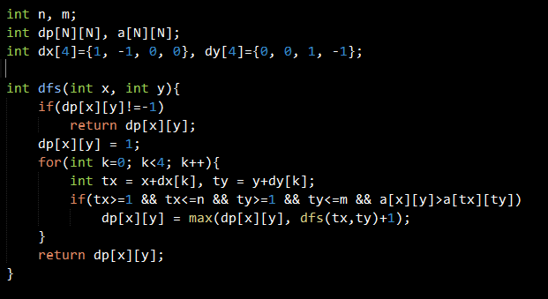
滑雪的记忆化搜索实现

Slide 28
再次总结
如何利用转移方程求解
  递推
  递归
  求解通项公式
如何看待记忆化
  避免大量重复计算
  简洁明了，方便理解
  递推比较繁琐，或没有明确的依赖顺序（图）

Slide 29
典型模型

Slide 30
01背包
在n件物品取出若干件放在空间为V的背包里，每件物品的体积为w1，w2……wn，与之相对应的价值为p1,p2……pn。

Slide 31
01背包
定义状态dp[i][j]：
考虑前i件物品，选的物品总体积=j的情况下价值和的最大值
转移方程： O(n*V)
dp[i][j]=max(dp[i-1][j],
dp[i-1][j-wi]+pi)
初始条件：dp[0][0]=0, dp[0][j>0]=-INF
答案：max(dp[n][j<=V])

Slide 32
01背包
定义状态f[i][j]：
考虑前i件物品，选的物品总体积<=j的情况下价值和的最大值
转移方程：O(n*V)
f[i][j]=max(f[i-1][j],f[i-1][j-wi]+pi)
初始条件：f[0][j<=V]=0
答案：f[n][V]

Slide 33
完全背包
有n种物品和一个容量为V的背包，每种物品都有无限件可用。第i种物品的体积是w，价值是p。求解将哪些物品装入背包可使这些物品的体积总和不超过背包容量，且价值总和最大。

Slide 34
完全背包
定义状态dp[i][j]：
考虑前i件物品，选的物品总体积=j的情况下价值和的最大值
转移方程： O(n*V*V/W)
dp[i][j]=max(dp[i-1][j-wi*k]+pi*k)(k>=0)
初始条件：dp[0][0]=0, dp[0][j>0]=-INF
答案：max(dp[n][j<=V])

Slide 35
多重背包
有n种物品和一个容量为V的背包，每种物品都有一个数量限制l。第i种物品的体积是w，价值是p。求解将哪些物品装入背包可使这些物品的体积总和不超过背包容量，且价值总和最大。

Slide 36
背包问题
分组背包
二维背包
树上的背包
注：完全背包和多重背包都是可以优化到O(n*V)的，参考《背包问题九讲》
推荐尝试：http://acm.uestc.edu.cn/#/problem/show/424

Slide 37
LIS
一个数列S如果分别是已知数列的单调上升子序列，且是所有符合此条件序列中最长的，则S称为已知序列的最长上升子序列。求S。

Slide 38
LIS
定义状态dp[i]：
表示以S[i]结尾的最长上升子序列的长度
转移方程：O(n*n)
dp[i] = max(dp[j]+1)
(j<i && a[j]<a[i])

Slide 39
LIS
定义状态dp[S[i]]：
表示以S[i]结尾的最长上升子序列的长度
转移方程：
dp[S[i]]=max(dp[v]+1)(v<a[i])
复杂度？O(n*n)
用线段树或者树状数组优化？O(n*logn)
http://acm.uestc.edu.cn/#/problem/show/877
还有其他方法吗？有！！

Slide 40
LCS
一个数列S如果分别是两个已知数列A，B的子序列，且是所有符合此条件序列中最长的，则S称为已知序列的最长公共子序列。求S。

Slide 41
LCS
定义状态dp[i][j]：
表示考虑A的前i位和B的前j位，最长公共子序列的长度
转移方程：O(|A|*|B|)
if(A[i]==B[j])
dp[i][j] = dp[i-1][j-1]+1;
else
dp[i][j] = max(dp[i-1][j], dp[i][j-1]);

Slide 42
合并石子
在一个圆形操场的四周摆放着n 堆石子。现要将石子有次序地合并成一堆。规定每次只能选相邻的2堆石子合并成新的一堆，并将新的一堆石子数记为该次合并的得分。试设计一个算法，计算出将n堆石子合并成一堆的最小得分和最大得分。

Slide 43
区间DP
合并石子
n 堆石子摆成一列。现要将石子有次序地合并成一堆。规定每次只能选相邻的2堆石子合并成新的一堆，并将新的一堆石子数记为该次合并的得分。试设计一个算法，计算出将n堆石子合并成一堆的最大得分。

Slide 44

区间DP
dp[l][r]表示从把l到r的石子合并为一堆时的最大得分
转移方程：dp[l][r]=dp[l][k]+dp[k+1][r]+sum[l][r]（l<=k<=r）
for（int l=1;l<=n;l++）
{
for(int r=l+1;r<=n;r++)
{
for(int k=l;k<=r;k++)
{
dp[l][r]=max（dp[l][r],
dp[l][k]+dp[k+1][r]+sum[l][r]);
}
}
}

Slide 45
区间DP
转移方程：dp[l][r]=dp[l][k]+dp[k+1][r]+sum[l][r]（l<=k<=r）
for（int r=2;r<=n;r++）
{
for(int l=r-1;l>=1;l--)
{
for(int k=l;k<=r;k++)
{
dp[l][r]=max（dp[l][r],
dp[l][k]+dp[k+1][r]+sum[l][r]);
}
}
}

Slide 46
区间DP
int Cal(int l,int r)
{
if(calced[l][r])
return dp[l][r];
calced[l][r]=1;
if(l==r)dp[l][r]=0;
else dp[l][r]=-inf;
for(int i=l;i<r;i++)
{
int cost=Cal(l,i)+Cal(i+1,r)+Sum(l,r);
dp[l][r]=max(dp[l][r],cost);
}
return dp[l][r];
}

Slide 47
状态压缩
给你1000瓶药，其中有1瓶毒药。
毒药会把老鼠毒死但毒发时间不确定。
最终只能用老鼠的死活来判断它是否吃过毒药，
但不能通过它的死亡时间确定
在它吃过多瓶毒药中的哪一瓶杀死了它。
给你10只老鼠，能不能判断哪一瓶是毒药。

Slide 48
状态压缩DP
当时搜索提到的状态表示与位运算：
运算符：&，|，~，^,>>,<<
>_<(人家也是运算符~)
集合运算
  并(A|B) 100|001=101
  交(A&B) 110&101=100
  相减(A&(~B)) 110&（~011）=100
  取反(((1<<N)-1)^A) 11111^10001=01110

Slide 49
状压DP
位运算
  置位：A|=(1<<K) 10010 |100=10110
  清位A&=~(1<<K) 10010 &（~10）=10000
  测位(A&(1<<K))!=0
  Int型最大值：0x7fffffff
状压DP，就是以状态覆盖较少的点转移到状态覆盖较多的点，一般而言转移的两个状态相差一位，比如从状态0100110转移到0110110

Slide 50
状态压缩DP
旅行商问题
描述：旅行商要到若干个城市旅行，各城市之间的费用是已知的，为了节省费用，旅行商决定从所在城市出发，到每个城市旅行一次后返回初始城市，问他应选择什么样的路线才能使所走的总费用最短？

Slide 51
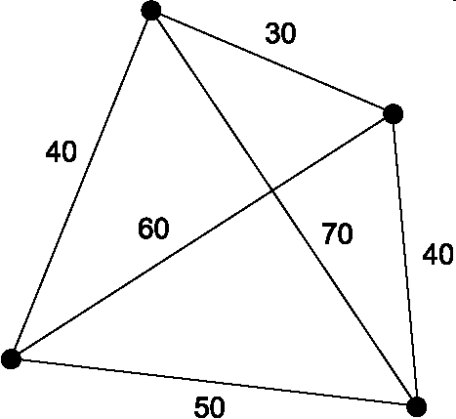
状态压缩DP
例子
从1出发
最优路径 1 -> 2 -> 4 -> 3
1
2
3
4

Slide 52
状态压缩DP
动态规划方法
状态定义：dp[i]到达结点i的最小花费。
正确么？
不满足无后效性

Slide 53
状态压缩DP
状态定义: dp[S][i] 表示经过点的集合为S，当前到达i号结点的最小花费。
S中二进制位，访问过的记1，未访问记0
为什么这么定义？
消除无后效性，记录每个结点的访问情况。

Slide 54
状态压缩DP
状态转移：
  dp[S][i] = min{dp[S^(1<<i)][k] + w(k, i)}
  其中k满足：S&(1<<k) != 0
复杂度(2^n * n^2)
如dp[1110][1]=min{dp[0110][k]+w(k,i)}

Slide 55
Thank you

